Slide 1
온라인 교육장
교육예약 및 수강 관련 매뉴얼(모바일)

Slide 2
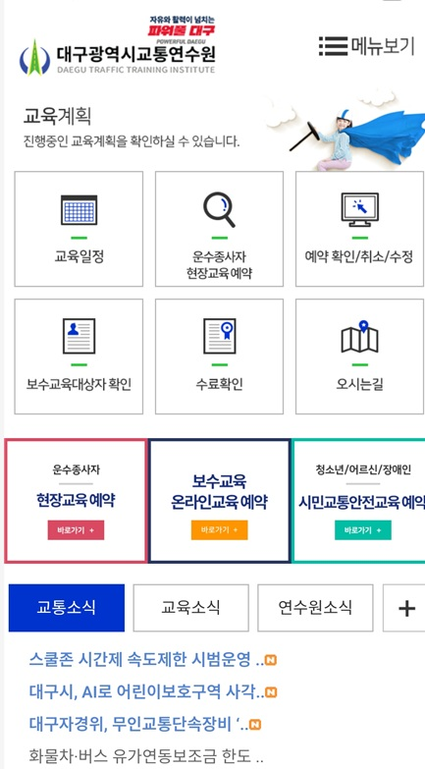
대구광역시 교통연수원 온라인교육 예약 – 모바일 버전
1. 온라인 교육장 접속
네이버 또는 다음에서 ‘대구시교통연수원’을 검색하여 홈페이지로 접속하신 후 [보수교육 온라인교육 예약 바로가기]버튼을 클릭합니다.
네이버 또는 다음에서 도메인 주소란에 www.onlinedti.or.kr 을 입력하시면 교육장으로 바로 이동하실 수 있습니다

Slide 3
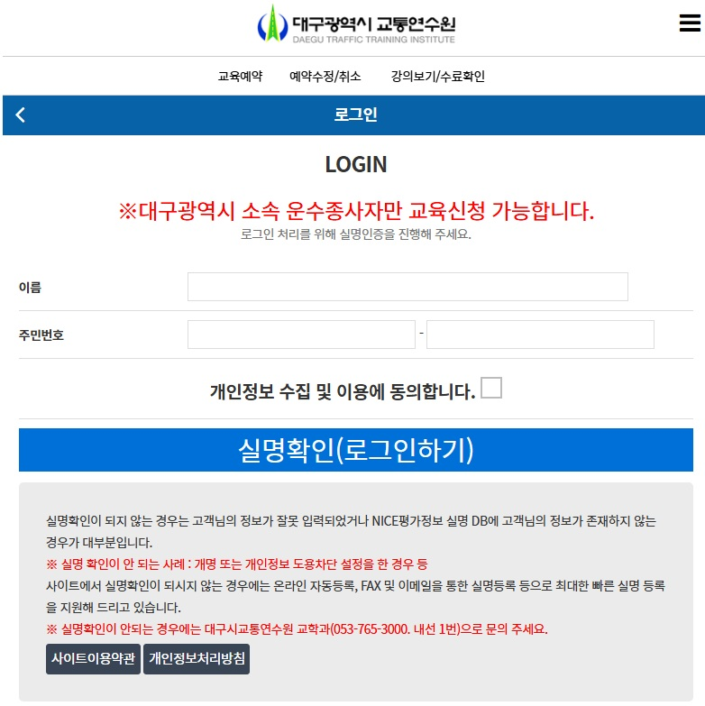
대구광역시 교통연수원 온라인교육 예약 – 모바일 버전
2. 온라인 교육장 로그인
1. 이름과 주민등록번호를 모두 입력하신 후, 개인정보 수집 및 이용동의 체크박스를 클릭해주세요.
2. 위 내용을 작성완료하신 후에 [실명확인(로그인하기)]버튼을 클릭해주세요.

Slide 4
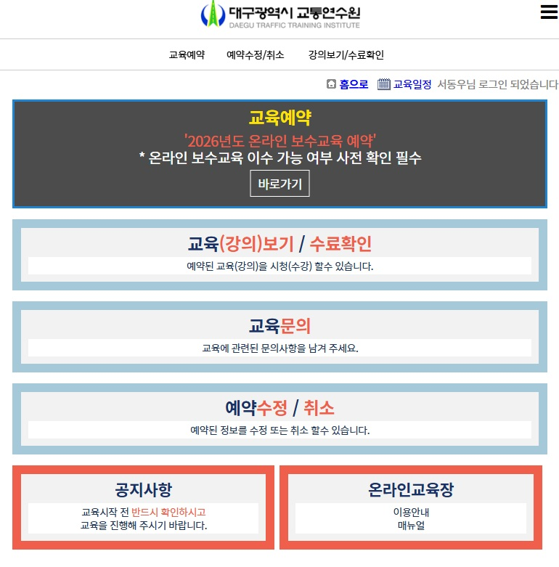
대구광역시 교통연수원 온라인교육 예약 – 모바일 버전
3. 교육예약 페이지 이동
상단 [교육예약] 버튼 또는 [바로가기]버튼 클릭하여 교육예약 페이지로 이동합니다.
최초 예약 및 로그아웃 한 후, 온라인교육장 재접속 시, 해당 버튼 클릭하면
‘나의 강의실’로 이동하여 강의를 계속 보거나 강의 수강 완료 후 수료증을 확인하실 수 있습니다.

Slide 5
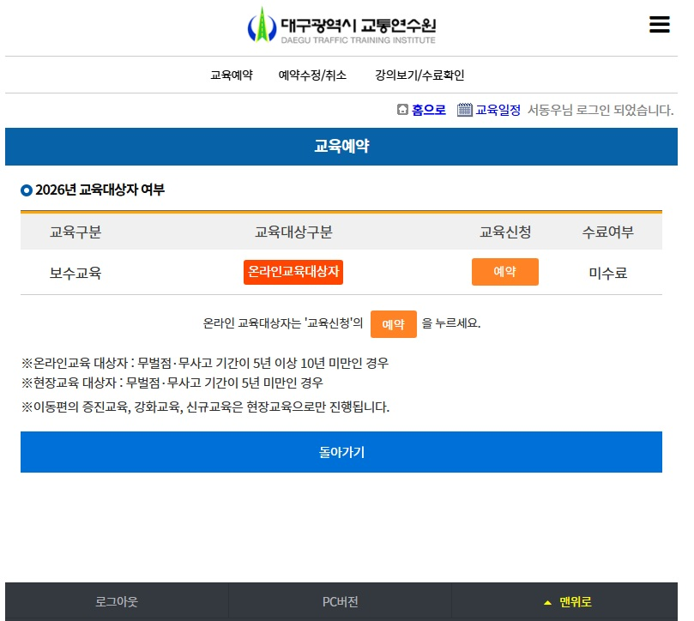
대구광역시 교통연수원 온라인교육 예약 – 모바일 버전
4. 교육예약 – 교육 대상자 여부 확인
교육 대상구분에 [온라인교육대상자]로
표시되는지 확인하신 후, [예약]버튼을 클릭하여 예약을 진행 합니다.
교육이 완료되면 ‘수료’로 변경됩니다.

Slide 6
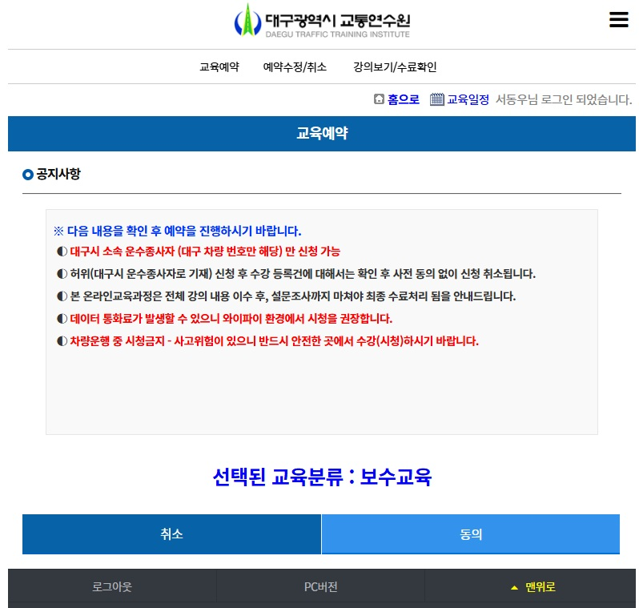
대구광역시 교통연수원 온라인교육 예약 – 모바일 버전
5. 교육예약 – 교육관련 공지사항 확인
교육관련 공지사항을 확인 및 숙지
하도록 합니다.
본인이 선택한 교육분류가 맞는지 확인합니다.
공지사항 내용을 숙지하신 후 [동의]
버튼을 클릭하여 다음단계로 진행합니다.

Slide 7
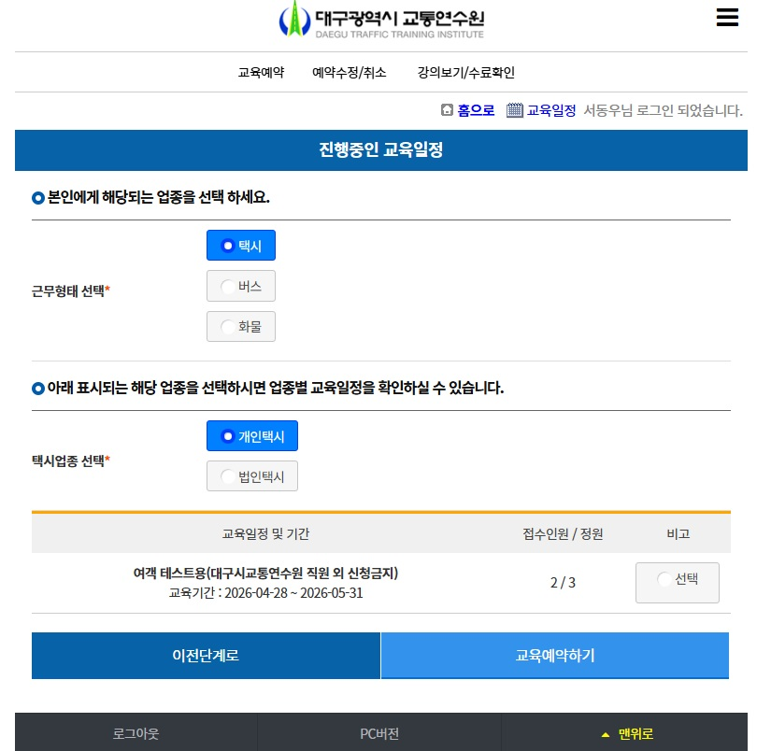
대구광역시 교통연수원 온라인교육 예약 – 모바일 버전
6. 교육예약 – 교육 업종 선택
본인에게 해당하는 업종을 선택 합니다.
택시, 버스, 화물 업종분류 선택시 하단에 상세업종이 표시되며, 본인에게 해당하는 상세 업종을 선택합니다.
택시 : 개인택시, 법인택시
버스 : 시내버스, 전세버스, 특수여객
화물 : 법인화물, 개별화물, 용달화물
본인의 해당사항에 맞는 교육인지 확인 후 [선택]체크박스를 클릭합니다.
위 사항을 모두 체크한 후, [교육예약하기]버튼을 클릭합니다.

Slide 8
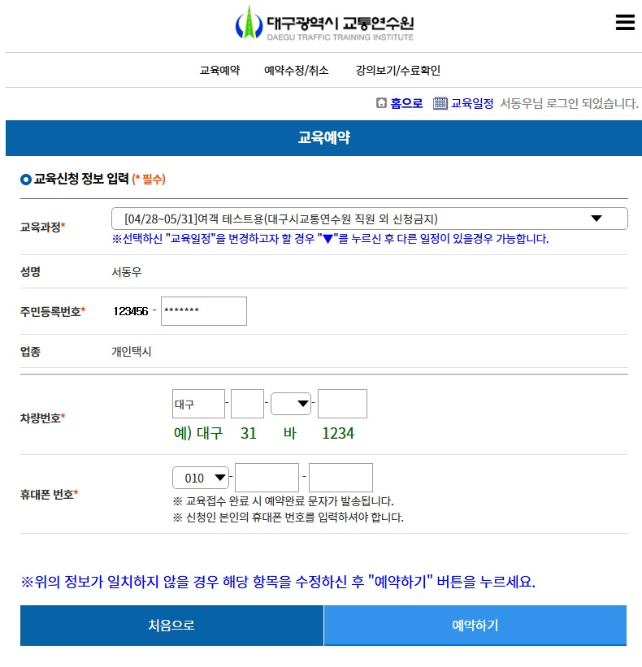
대구광역시 교통연수원 온라인교육 예약 - 모바일버전
7. 교육예약 – 교육 신청 정보 입력
본인이 선택한 교육 일정을 확인합니다.
신청하시는 교육분류 및 업종에 따라 입력하시는 정보의 항목이 상이하므로 필수적인 정보들을 반드시 정확하게 입력해 주셔야 합니다.
※ 정보 입력이 잘못 되었거나, 허위로 기재하신 경우 정상적인 수료처리가 안될 수 있고, 신청이 취소될 수 있으므로 입력하신 정보가 정확한지 반드시 확인해 주십시오.
신청 정보 입력 후 [예약하기] 버튼을 누르시면 교육 신청이 완료됩니다.

Slide 9
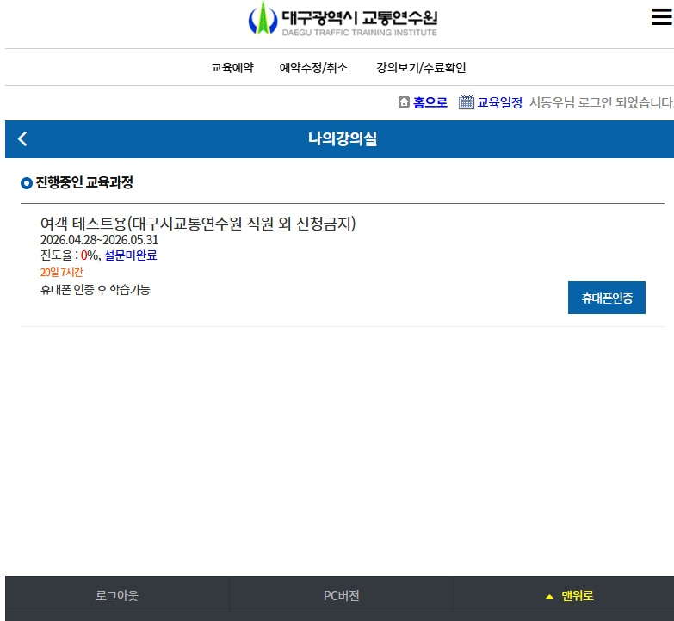
대구광역시 교통연수원 온라인교육 예약 – 모바일 버전
8. 나의강의실 – 진행중인 교육과정
예약/신청 하신 교육정보가 표시됩니다.
[휴대폰 본인인증] 완료 후 교육 진행이 가능합니다.

Slide 10
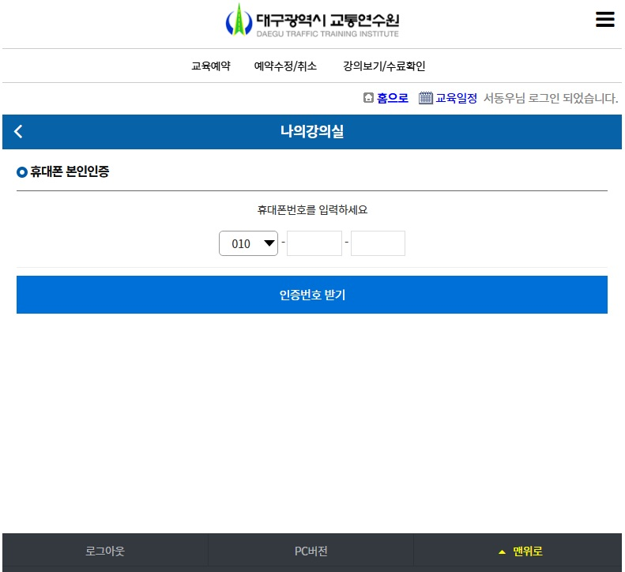
대구광역시 교통연수원 온라인교육 예약 – 모바일 버전
9. 나의강의실 – 교육진행을 위한 휴대폰 인증
교육 진행을 위해서는 휴대폰 인증을 통한 본인 확인이 필요합니다.
휴대폰 번호를 입력해 주세요.
휴대폰 번호 입력 후 [인증번호 받기] 버튼을 클릭하시면 인증번호가 발송됩니다.

Slide 11
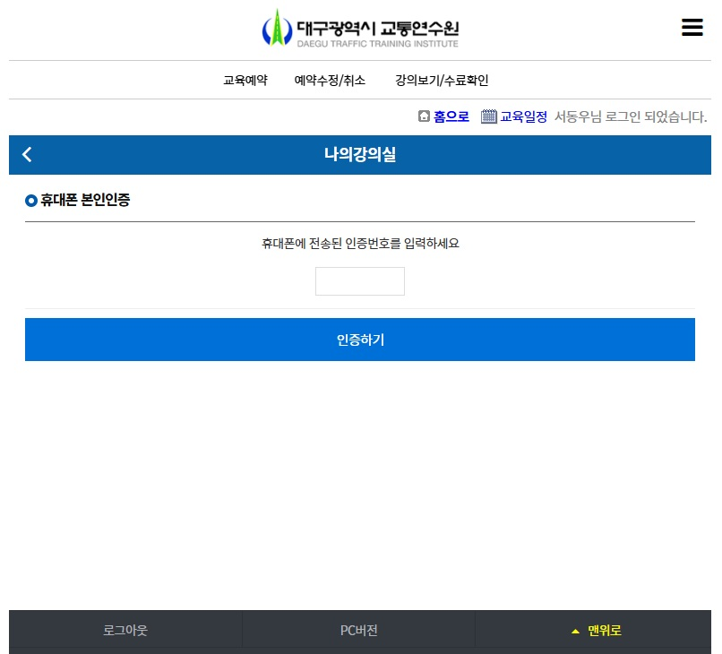
대구광역시 교통연수원 온라인교육 예약 – 모바일 버전
10. 나의강의실 – 교육진행을 위한 휴대폰 인증번호 입력
휴대폰으로 받은 인증번호 5자리 숫자를 입력해 주시고 [인증하기]버튼을 클릭하시면, 인증절차가 완료되어 교육진행이 가능합니다.
12345

Slide 12
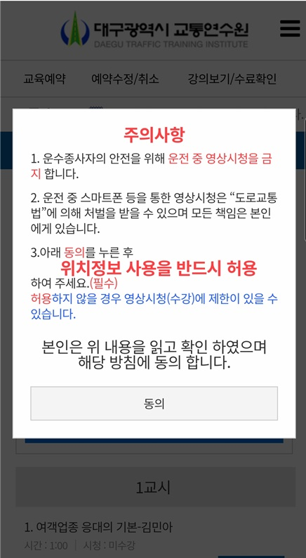
대구광역시 교통연수원 온라인교육 예약 – 모바일 버전
11. 나의 강의실 – 교육진행을 위한 주의사항
해당방침에 동의해주시면 영상을 시청하실 수 있습니다. 주의사항을 확인하시고 [동의] 버튼을 클릭하여 주십시오.

Slide 13
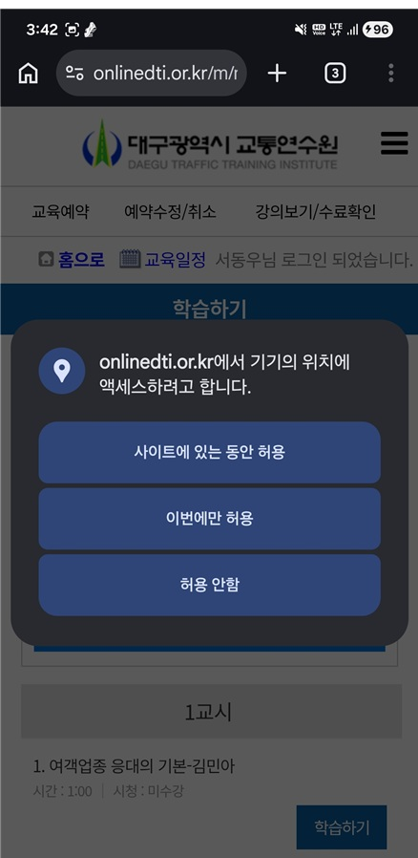
대구광역시 교통연수원 온라인교육 예약 – 모바일 버전
12. 나의 강의실 – 교육 진행을 위한 위치설정 허용
차량주행 중 영상 시청을 방지하기 위한 위치설정허용입니다.
‘[사이트에 있는 동안 허용]’버튼을 클릭해주세요.
허용하지 않을 시 교육 수강이 불가합니다.

Slide 14
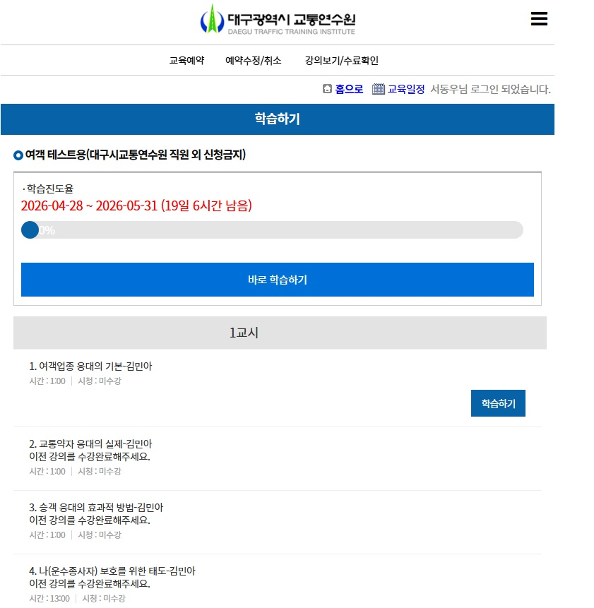
대구광역시 교통연수원 온라인교육 수강 – 모바일 버전
13. 나의강의실 – 학습하기
학습하기 페이지에서 신청하신 교육에 대한 진도 현황을 확인하실 수 있습니다.
교육은 동영상강의로 진행이 되며, 이전 차시의 동영상 시청을 완료하셔야만 다음차시로 순차적 진행이 가능합니다.
리스트 하단에 설문조사가 포함된 교육의 경우에는 설문응답 등록까지 완료하셔야만 정상적인 수료로 처리됩니다.
[학습하기] 버튼을 클릭하여 동영상 시청을 진행합니다.

Slide 15
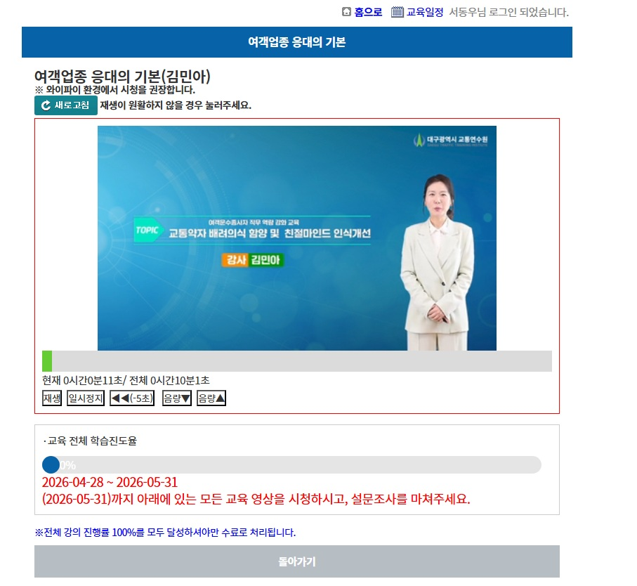
대구광역시 교통연수원 온라인교육 수강 – 모바일 버전
14. 나의강의실 – 학습하기
[학습하기] 버튼을 클릭하시면 동영상강의 페이지로 이동되어 학습이 진행됩니다.
해당 동영상의 전체적인 진도율이 그래프형태로 실시간 표현됩니다.
동영상 하단 부에 동영상에 대한 제어가 가능한 버튼이 표시됩니다.
- 재생 : 정지된 동영상의 재생이 다시 시작됩니다.
- 일시정지 : 재생을 멈춥니다.
- ◀◀(-5초) : 누르실 때 마다 동영상의 5초 이전 재생시점으로 이동합니다. 시청 중 재확인이 필요한 내용이 있을 경우 사용 가능합니다. 단, 해당 버튼 클릭 후 다시 원래의 위치로 즉각 이동할 수 없습니다.
- 음량▲ : 영상의 볼륨을 높입니다.
- 음량▼ : 영상의 볼륨을 줄입니다.
- 동영상의 전체 재생시간 대비 현재 진행된 시간을 표시 합니다.
교육 진행중인 교육과정 전체에 대한 진도율 및 교육 가능 기간이 표시됩니다.

Slide 16
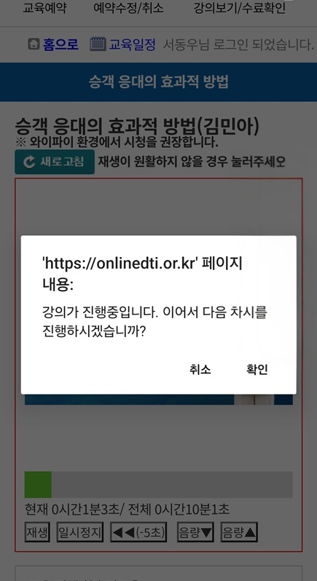
대구광역시 교통연수원 온라인교육 수강 – 모바일 버전
15. 나의 강의실 – 다음 강의 진행 팝업창
하나의 강의가 종료할 때마다 다음 강의를 진행하기 위한 팝업창이 등장합니다. 계속 진행을 원하실 경우 [확인]버튼을 클릭하시면 됩니다.

Slide 17
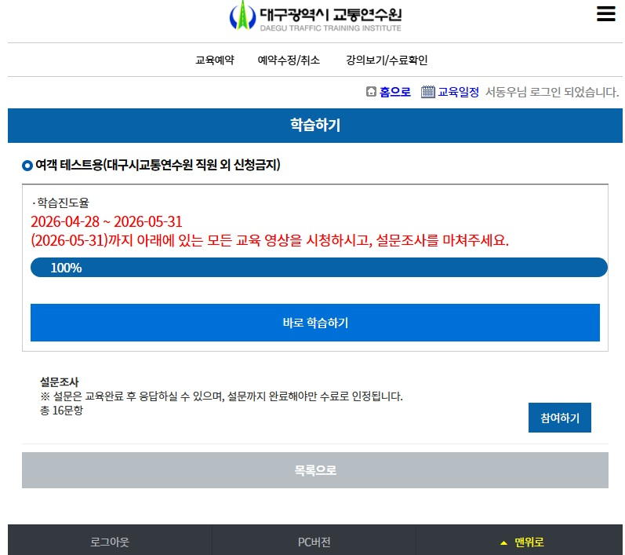
대구광역시 교통연수원 온라인교육 수강 – 모바일 버전
16. 나의 강의실 – 설문조사 참여
교육을 모두 수강하신 후, 설문조사를 완료하셔야 수료처리가 됩니다.
[참여하기] 버튼을 클릭하시면 설문조사 페이지로 이동되어 설문이 진행됩니다.

Slide 18
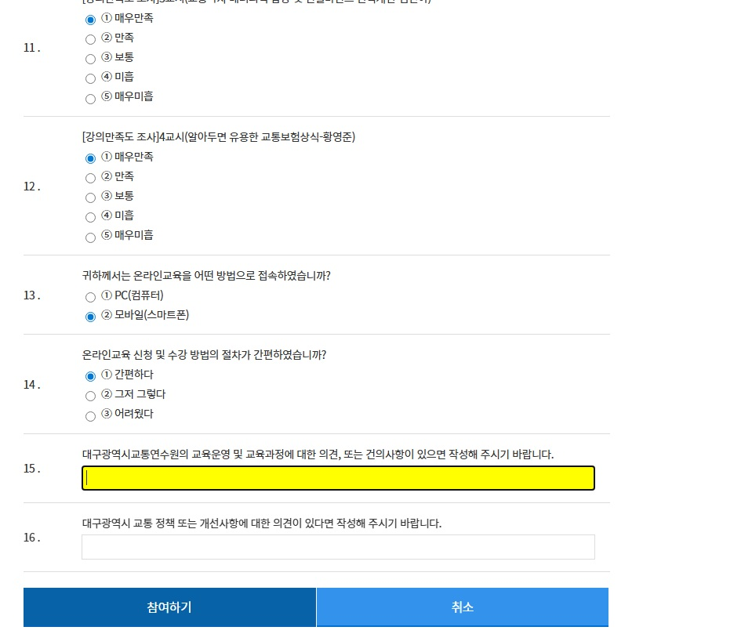
대구광역시 교통연수원 온라인교육 수강 – 모바일 버전
17. 나의 강의실 – 설문조사 작성 후 제출
16개의 문항을 설문을 마친 후에 , [참여하기] 버튼을 클릭하시면 설문조사가 완료됩니다.

Slide 19
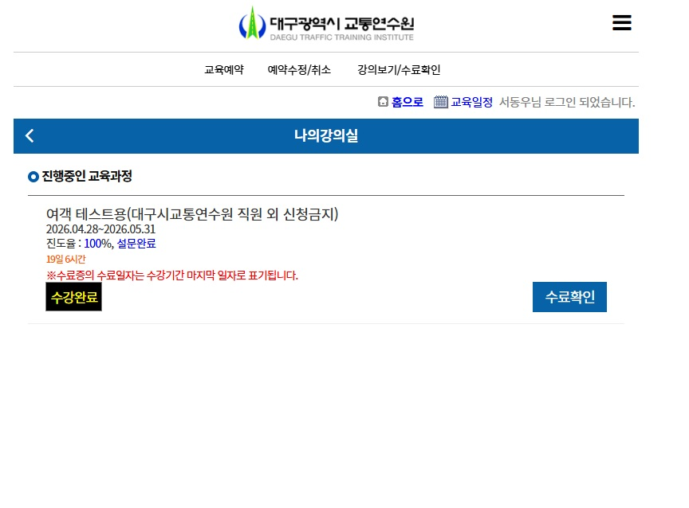
대구광역시 교통연수원 온라인교육 수강 – 모바일 버전
18. 나의 강의실 – 수료증 출력
설문조사 완료 후 [수료확인]버튼을 클릭하시면 수료증을 확인할 수 있습니다. 단, 수료증 출력을 원하시는 경우 PC에서만 출력이 가능합니다.

Slide 20
대구광역시 교통연수원 온라인교육 예약 수정/취소 – 모바일 버전
19. 예약 수정/취소
상단의 [예약수정/취소] 버튼 클릭하시면 ‘예약관리’창으로 이동하여 예약하신 신청정보를 수정하거나 교육을 취소하실 수 있습니다.

Slide 21
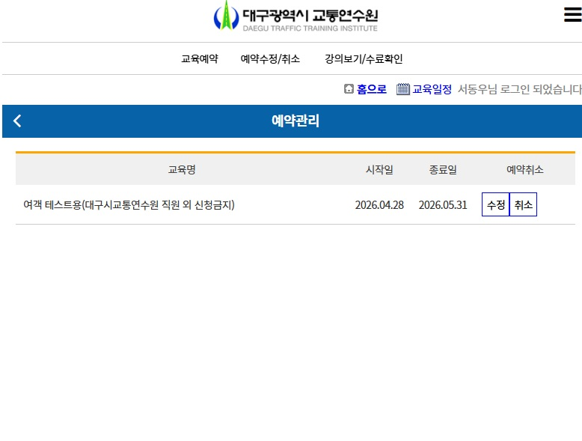
대구광역시 교통연수원 온라인교육 예약 수정/취소 – 모바일 버전
20. 예약 수정/취소
[수정]버튼을 클릭하시면 예약내용을
수정할 수 있습니다.
[취소]버튼을 클릭하시면 예약내역을
취소할 수 있습니다.

Slide 22
감사합니다.
문의 : 053)765-3000
교학과

